Slide 1



Муниципальное бюджетное
общеобразовательное учреждение
«Средняя общеобразовательная школа № 22
имени Ф.Я. Федулова» города Вологды
Организация образовательного процесса для обучающихся с ЗПР (из опыта работы)
Городишенина Ольга Игоревна,
заместитель директора
по учебно-воспитательной работе,
учитель английского языка

Slide 2
Организация образовательного процесса для обучающихся с ЗПР (из опыта работы)
Нормативные правовые акты:
Федеральный закон от 29 декабря 2012 года № 273-ФЗ «Об образовании в Российской Федерации» (с последующими изменениями);
приказ Минпросвещения России от 28 августа 2020 года № 442 «Об утверждении Порядка организации и осуществления образовательной деятельности по основным общеобразовательным программам – образовательным программам начального общего, основного общего и среднего общего образования»;
приказ Минобрнауки России от 06 октября 2009 года № 373 «Об утверждении и введении в действие федерального государственного образовательного стандарта начального общего образования» (с последующими изменениями);
приказ Минобрнауки России от 19 декабря 2014 года № 1598 «Об утверждении Федерального государственного образовательного стандарта начального общего образования обучающихся с ограниченными возможностями здоровья» (с последующими изменениями);
постановление Главного государственного санитарного врача Российской Федерации от 28 сентября 2020 года № 28 «Об утверждении СанПиН 2.4. 3648-20 «Санитарно-эпидемиологические требования к организациям воспитания и обучения, отдыха и оздоровления детей и молодежи».

Slide 3
Школа 22 – школа микрорайона – школа для всех
1227 учеников (47 классов-комплектов)
9 классов для обучающихся по АООП - 150 обучающихся с ОВЗ
(ТНР, ЗПР, НОДА)
4 профильных кадетских класса (под патронатом ГУ МЧС России) – 104 кадета
Реализуемые образовательные программы - 8
ООП НОО, ООО, СОО - 3
АООП (ТНР, ЗПР, НОДА) - 5
58 педагогических работников
образование: 88 % - высшее образование, 12% - среднее профессиональное образование
квалификация: 44 % - высшая категория, 22 % - первая категория
Педагогический стаж
Школа с 2020 года участвует в федеральном проекте по оказанию методической поддержки образовательным организациям, имеющим низкие образовательные результаты
Дорожная карта по реализации мер противодействия выявленным проблемам (факторам риска), оказывающим негативное влияние на образовательные результаты обучающихся, на 2020-22 годы, утв. приказом школы от 09.11.2020
Программа развития школы «Курс на развитие на 2021-24 годы», утв. приказом школы от 27.11.2020

Slide 4
Школа 22 – Курс на развитие
Рисковый профиль школы
(независимая экспертиза
в рамках федерального проекта)
Низкий уровень оснащенности школы
Дефицит педагогических кадров
Сильные стороны (самообследование)
SWOT – анализ потенциала развития
Обеспечение доступности образования всем категориям детей микрорайона
Положительная мотивация АУП и педагогов к улучшению образовательных результатов
Высокие имиджевые характеристики и качество обучения в кадетских классах
Результативная воспитательная работа
Стабильно высокие результаты ОГЭ, ЕГЭ по гуманитарному профилю
Недостаточная предметная и методическая компетентность педагогов
Высокая доля обучающихся с ОВЗ
Низкая учебная мотивация обучающихся
Актуализация рабочих программ учебных предметов, коррекционных курсов АООП (наличие коррекционно-развивающих технологий, адаптированных оценочных средств)
Изучение профессиональных затруднений педагогических работников по работе с детьми с ОВЗ, организация адресной методической помощи
Организация системы внеурочной деятельности с обучающимися с ОВЗ с учетом требований ФГОС
Обеспечение эффективного психолого-педагогического и социального сопровождения обучающихся с ОВЗ (работа логопедической службы, консультативно-диагностической службы, психолого-педагогического консилиума)
Выстраивание эффективного социального партнерства с родителями и организациями, осуществляющими помощь детям с ОВЗ

Slide 5


Характеристика детей с ограниченными возможностями здоровья
Динамика роста числа детей с ОВЗ
(2017-2021)
Доля детей с ОВЗ в общем числе обучающихся (2021 г.)
9 детей-инвалидов (2 чел. – обучение на дому по АООП ООО ЗПР; 1 чел. – обучение в классе по АООП НОО ЗПР; 1 чел. – обучение в классе по АООП НОО НОДА; 1 чел. – обучение в классе по АООП НОО ТНР; 1 чел. – обучение в классе по АООП ООО ТНР; 3 чел. – обучение по ООП ООО)

Slide 6
Условия, способствующие получению образования определенного уровня и определенной направленности
Обеспечена вариативность адаптированных образовательных программ для детей с ОВЗ и форм их реализации (в отдельном или инклюзивном классе)
Динамика численности обучающихся с ОВЗ по образовательным программам
(2017-2021 гг.)
Перечень реализуемых образовательных программ для детей с ОВЗ и количество обучающихся (2021 г.)
адаптированная основная общеобразовательная программа начального общего образования обучающихся с задержкой психического развития (вариант 7.2) – 21 человек (в инклюзивных классах)
адаптированная основная общеобразовательная программа начального общего образования обучающихся с тяжелыми нарушениями речи (вариант 5.2) – 58 человек (в классах ТНР)
адаптированная основная общеобразовательная программа начального общего образования обучающихся с нарушениями опорно-двигательного аппарата (вариант 6.2) – 2 человека (в инклюзивном классе)
адаптированная основная общеобразовательная программа основного общего образования обучающихся с тяжелыми нарушениями речи – 10 человек (в классах ТНР) и 1 человек (в инклюзивном классе)
адаптированная основная общеобразовательная программа основного общего образования обучающихся с задержкой психического развития – 23 человека (в классах ЗПР) и 35 человек (в инклюзивных классах)

Slide 7
Условия, способствующие получению образования определенного уровня и определенной направленности
Обеспечены особенности структуры учебного плана, вариативность коррекционно-развивающих курсов, реализация индивидуальных коррекционно-развивающих маршрутов
Перечень реализуемых рабочих программ коррекционных курсов
(2021 г.)
Коррекционные курсы, направленные на развитие и коррекцию познавательных процессов «Развиваемся, играя», «Учись учиться», «Азбука развития», «Познаем с интересом», «Взрослею и развиваюсь»
Психокоррекционные курсы, направленные на развитие и коррекцию эмоционально-волевой сферы «Мир эмоций», «Психологическая азбука»
Психокоррекционные курсы, направленные на развитие и коррекцию коммуникативных навыков «Я и другие», «Я среди других»
Коррекционные логопедические курсы «Логоритмическая гимнастика», «Произношение», «Развитие речи», «Повторяй-ка».
Коррекционно-развивающая область включена в структуру учебного плана с целью коррекции недостатков психофизического развития обучающихся с ЗПР и ТНР.
Групповые и индивидуальные коррекционно-развивающие занятия направлены на коррекцию дефекта и формирование навыков адаптации ребенка в современных жизненных условиях. На индивидуальные коррекционные занятия отводится до 30 мин., на групповые занятия – до 40 минут (составляются каждому обучающемуся по индивидуальному графику). Занятия организуются в соответствии с рекомендациями ПМПК.

Slide 8
Условия, способствующие получению образования определенного уровня и определенной направленности
Используется вариативность программ внеурочной деятельности, их направленность на благоприятную социальную адаптацию, коррекцию недостатков в развитии, укрепление здоровья. Имеется возможность участия детей с ОВЗ во внеурочной деятельности в разновозрастном коллективе, в среде сверстников из разных классов
Спортивно-оздоровительная направленность
Клуб «Путешествие по тропе здоровья», Спортивная секция «Подвижные игры», «Спортивные игры»
Социальная направленность
Школа пешехода «Пешеходики», Мастерская «Магия творчества», Мастерская «Самоделкин», Студия «Волшебный карандаш»
Общеинтеллектуальная направленность
Филологический клуб «Удивительный мир слов», Литературная студия «Читай-ка», Клуб любителей математики, Студия «Занимательная пунктуация»
Общекультурная направленность
Клуб «Правовенок»
Духовно-нравственная направленность
«Этика и этикет»
Приоритетный выбор направлений внеурочной деятельности родителями детей с ОВЗ (в % от общего числа участников)

Slide 9
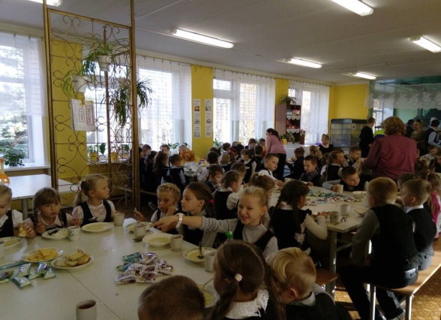
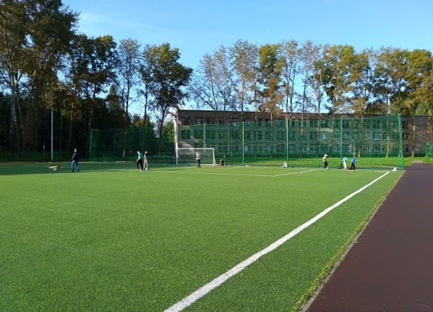
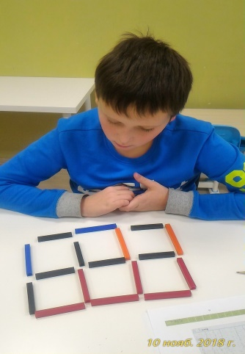
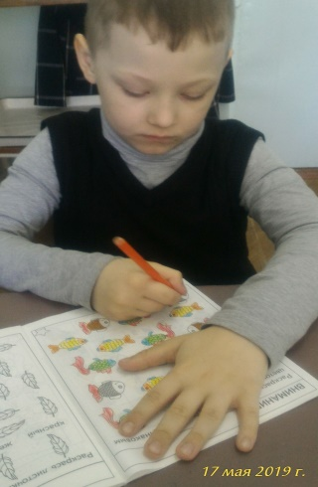
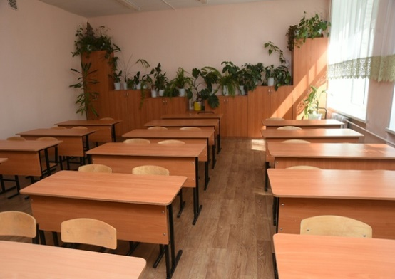
Условия, способствующие получению образования определенного уровня и определенной направленности
Созданы материально-технические условия для равного доступа к обучению
всех детей и минимизации рисков потери качества образования для нормально развивающихся сверстников
Оборудованы специальные кабинеты для коррекционно-развивающих занятий:
кабинет педагога-психолога, оснащенный дидактическим материалом
кабинеты учителя-логопеда и учителя-дефектолога, разделенные на необходимые зоны групповой и индивидуальной работы;
кабинет коррекционной работы для организации развивающих групповых занятий
Организовано двухразовое горячее бесплатное питание детей с ОВЗ
Заключено Соглашение с ВГООИ о мерах, обеспечивающих удовлетворение минимальных потребностей инвалидов при оказании услуг
Обеспечен беспрепятственный доступ в здание школы обучающихся с ОВЗ и детей-инвалидов, создано доступное информационное пространство
Созданы качественные условия для спортивно-оздоровительной работы

Slide 10
Психолого-педагогическое, кадровое и научно-методическое сопровождение процесса инклюзивного образования
Обеспечена готовность педагогических кадров к реализации
модели инклюзивного образования, сформированы профессиональные компетенции педагогов для работы с детьми с ОВЗ
Динамика роста числа специалистов службы психолого-педагогического и социального сопровождения
(в соответствии с требованиями ФГОС)
Динамика роста числа педагогов, прошедших курсы повышения квалификации по обучению детей с ОВЗ в рамках ФГОС
В 2018-21 гг. 7 педагогов прошли профессиональную переподготовку по программам «Дефектология (олигофренопедагогика)» (педагоги-психологи, учителя-логопеды), «Педагогика инклюзивного образования» (директор школы), «Психолого-педагогическое сопровождение образовательного процесса» (учитель нач. классов, заместитель директора), «Организация деятельности психолога и социального педагога в образовательной организации» (соц. педагоги)

Slide 11
Психолого-педагогическое, кадровое и научно-методическое сопровождение процесса инклюзивного образования
Психолого-педагогическое сопровождение
функционирует служба психолого-педагогического и социального сопровождения обучающихся (разработано и реализуется 131 индивидуальный маршрут сопровождения детей с ОВЗ)
работает психолого-педагогический консилиум (проведено 8 заседаний ППк – 2020-21 уч. год)
Кадровое сопровождение
90% укомплектованность кадрами в соответствии со штатным расписанием и действующим законодательством (8 шт.ед. учителя-логопеда, 2,5 шт.ед. учителя-дефектолога, 4,55 шт.ед. педагога-психолога, 1,5 шт.ед. соц. педагога, 0,5 шт.ед. зам. директора по учебно-воспитательной работе для сопровождения инклюзивного образования)
Научно-методическое сопровождение
доля педагогов, прошедших повышение квалификации и проф.переподготовку по обучению детей с ОВЗ, составляет 100% от всех педагогических работников
работает методическое объединение учителей, реализующих адаптированную основную образовательную программу (4 заседания МО – 2020-21 уч.год)
организована консультационно-диагностическая служба для родителей (принято решение и оказана помощь по 47 обращениям родителей – 2020-21 уч. год)

Slide 12
Психолого-педагогическое, кадровое и научно-методическое сопровождение процесса инклюзивного образования
Повысилась мотивация специалистов к эффективной и результативной работе с детьми с ОВЗ путем выплат компенсационного характера педагогическим работникам, осуществляющим реализацию модели инклюзивного образования.
Доплаты регламентированы Коллективным договором
МБОУ «СОШ № 22» на 2021 – 2024 годы
Доплата за работу в организациях, осуществляющих образовательную деятельность по АООП для обучающихся с ОВЗ, педагогам непосредственно занятым в классах для обучающихся с ОВЗ – 20 % должностного оклада
Доплата за руководство психолого-педагогическим консилиумом, службой психолого-педагогического и социального сопровождения, консультативно-диагностической службой – 10 % должностного оклада
Доплата за выполнение функций классного руководителя инклюзивного класса – 25% должностного оклада

Slide 13
Партнёрство семьи и школы в обучении детей с особыми образовательными потребностями
Включение в реализацию индивидуальных образовательных маршрутов детей (участие в школьном ПМПк, выбор направлений внеурочной деятельности, детско-родительские коррекционные занятия «в парах», индивидуальное консультирование специалистов, мастер-классы для родителей «Мама может»)
Постоянное информирование родителей об образовательных услугах, специфике инклюзивного образования и имеющихся условиях образования (размещение информации на сайте, стендах, информирование на родительских собраниях)
Участие родителей в работе коллегиальных органов (рассмотрение вопросов инклюзивного образования и толерантной среды на Совете школы, общешкольных родительских собраниях)
Организация работы консультативно-диагностической службы для родителей (возможность оперативного обращения по телефону, лично, письменным запросом, в том числе осуществление диагностики с согласия родителей)
Включение родителей в развитие школьной толерантной среды (участие родителей и детей в общешкольных мероприятиях, публичная демонстрация индивидуальных достижений детей с ОВЗ)

Slide 14
Партнёрство семьи и школы в обучении детей с особыми образовательными потребностями
Созданы условия для своевременной и оперативной помощи родителям в решении вопросов обучения и воспитания детей с ограниченными возможностями здоровья
Школа - базовая площадка для оказания услуг психолого-педагогической, методической и консультативной помощи
(Федеральный проект «Современная школа» национального проекта «Образование»)

Slide 15
Промежуточные результаты реализации модели инклюзивного образования
Организационные, нормативные правовые
Создано нормативное правовое обеспечение образовательной среды
Научно-методические
Проработано содержание и формы реализации модели инклюзивного образования
Образовательные
Создана образовательная толерантная среда: все дети микрорайона школы с ТНР, ЗПР, НОДА включены в образовательное пространство
Обеспечено консультативно-просветительское сопровождение родителей (законных представителей)
Разработаны АООП для детей с ОВЗ (ТНР, ЗПР, НОДА), обеспечено их психолого-педагогическое и социальное сопровождение
Оптимизирована система психолого-педагогического сопровождения обучающихся
Обеспечена реализация модели педагогическими кадрами
Осуществляется постоянный мониторинг детей с ОВЗ и инвалидов
Разработан пакет документов, обеспечивающий индивидуальную траекторию обучения детей с ОВЗ
Обеспечено сопровождение модели научно-педагогическими кадрами
Обеспечено качество реализации адаптированных программ (отсутствуют замечания по результатам проверки контрольно-надзорных органов в сфере образования)

Slide 16
Векторы развития инклюзивной школы № 22
1. Расширение вариативности адаптированных основных общеобразовательных программ, разработка и внедрение программ, направленных наа преемственность общего и профессионального образования детей с ОВЗ
1.1. Разработка и реализация наравне с ООП не менее 4 групп АООП (в том числе дошкольного образования).
1.2. Корректировка в АООП (ЗПР) рабочей программы воспитания, направленной на преемственность общего и проф. образования.
1.3. Изменение в рабочих программах форм промежуточной аттестации и оценочных средств, необходимых для подготовки обучающихся с ОВЗ к сдаче ГИА.
2. Совершенствование информационно-коммуникационного обеспечения инклюзивного образования в школе, выстраивание эффективного социального партнерства с организациями, осуществляющими помощь детям с ОВЗ
2.1. Включение школы
в единое информационно -коммуникационное пространство
с организациями, осуществляющими помощь детям с ОВЗ.
2.2. Заключение соглашений с проф. образ. организациями в рамках допрофессион. подготовки обучающихся с ЗПР, ТНР, НОДА
3. Формирование толерантной культуры у обучающихся без ограничений жизнедеятельности
3.1. Включение в план работы школы Уроков толерантности, направленных на формирование уважения к людям, имеющим ограничения жизнедеятельности.
3.2. Обеспечение методического сопровождения работы классных руководителей по формированию толерантной культуры детей и родителей.
Приоритетные задачи и направления деятельности

Slide 17
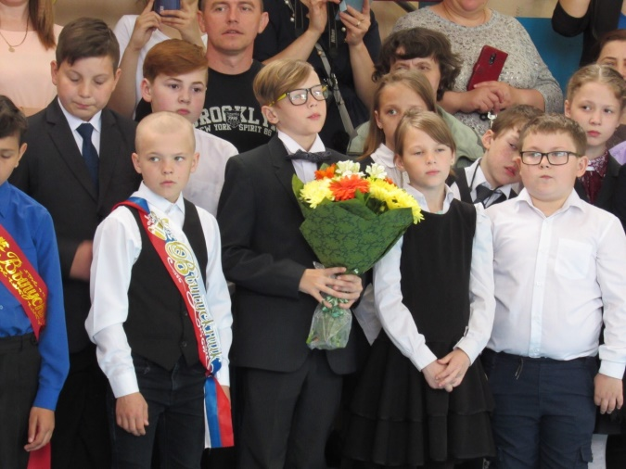
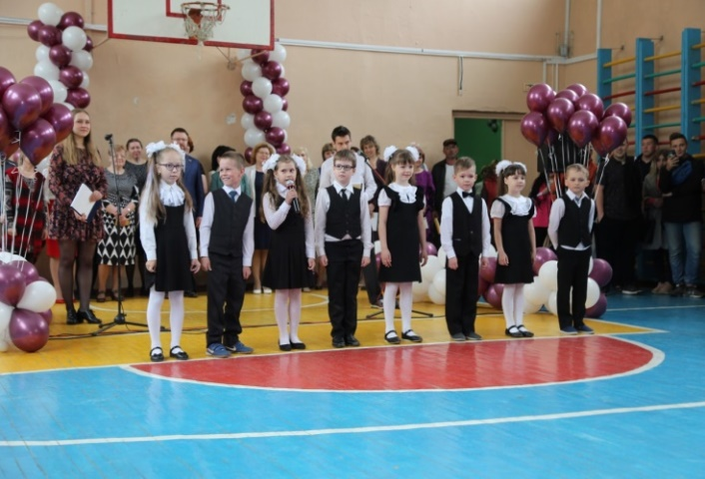
Инклюзия в школе: опыт создания образовательной среды для детей с ограниченными возможностями здоровья
Муниципальное бюджетное
общеобразовательное учреждение
«Средняя общеобразовательная школа № 22
имени Ф.Я. Федулова»
Официальный сайт: https://s10021.edu35.ru/
Е-mail: school22@vologda-city.ru Телефон: (88172) 53 69 10

